Slide 1
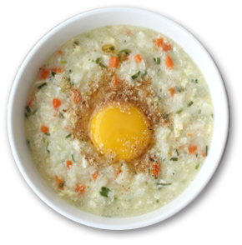

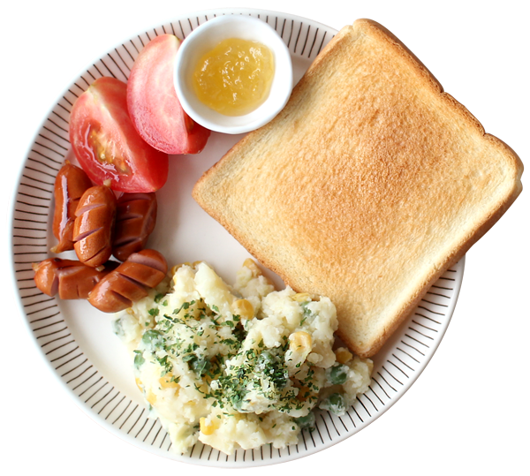
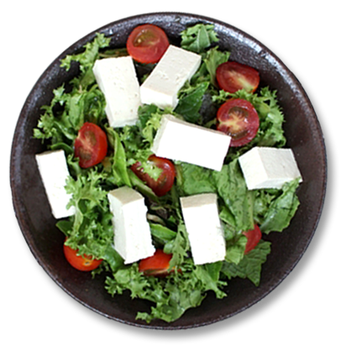

증강현실을 이용한 요리 어플리케이션
내일의 미슐렝스타
2014150007 김예담
2014152035 조수진

Slide 2
Index
졸업연구 개요
관련 연구 및 사례
시나리오
시스템 구성도
개발 환경 및 개발 방법
업무 분담
졸업 연구 수행 일정
필요 기술 및 참고 문헌

Slide 3
졸업연구 개요
개발 배경
요즘 ‘쿡방＇열풍이 불면서 다양한 레시피들이 제공되고 있으나. 이러한 레시피를 초보자들이 따라하기는 쉽지 않다.
개발 목표
그릇이나 컵 모양을 인식하면 그 주변에 캐릭터가 나와 사용자가 원하는 요리법을 설명한다.
사용자가 요리를 할 때 사용한다는 점에 착안, 레시피를 편리하게 볼 수 있게 음성인식 기능을 탑재한다.
개발 효과
초보자들의 레시피 이해를 도와 요리를 쉽게 할 수 있게 도움.
동일한 개발 방법으로 D.I.Y 콘텐츠를 제작할 수 있는 방향으로 발전 가능

Slide 4
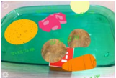
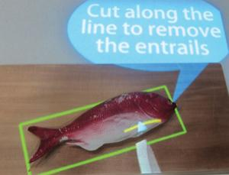
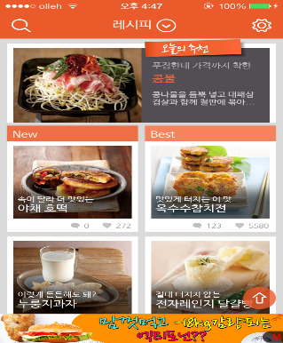
관련 연구 및 사례
모바일 증강현실 요리도우미 시스템
-연주영, 세종대학교 대학원(디지털콘텐츠학과) 석사논문
‘마커’기반과 ‘비마커＇기반의 증강현실을 활용하여 요리책을 구매한 초보 요리사들에게 추가레시피 정보를 제공함.
Phyno
-유 스즈키, 도쿄 산교대학교
‘물체의 형태를 인식한 후, 프로젝트 빔을 통해
요리 가이드라인을 제시
이밥차
레시피를 한 단계씩 설명. 시간이 필요한 조리 단계의 경우 타이머 아이콘이 표시. 이때 타이머 아이콘을 누르면 필요한 시간만큼 시간을 재줌.
구상한 어플리케이션은 재미요소를 가미하고 사용자들 간의 교류를 유도하여 휴대폰을 사용해 보다 효율적인 요리를 할 수 있게 한다.

Slide 5
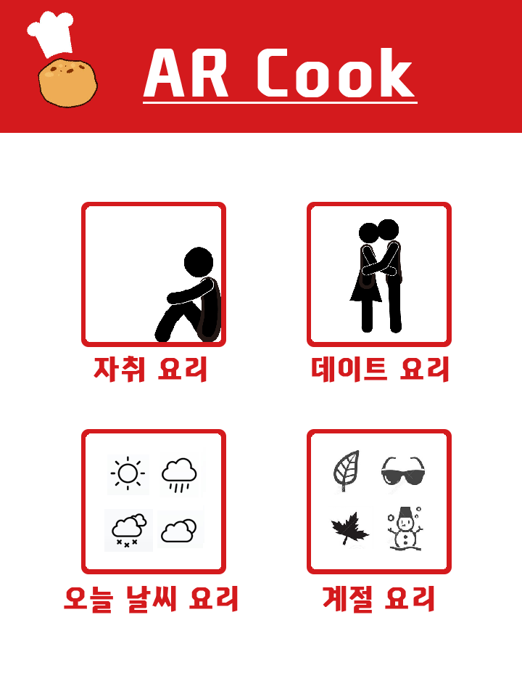
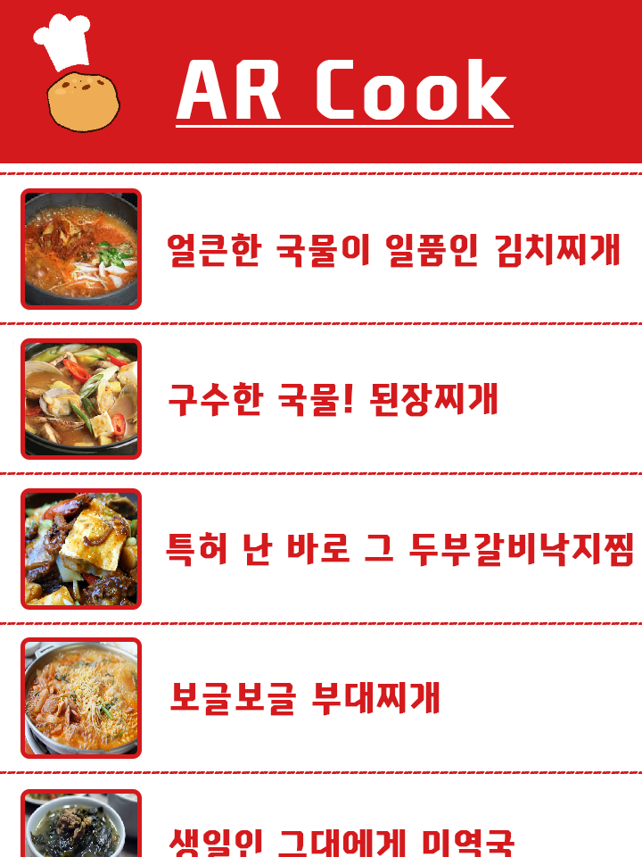
시나리오

Slide 6


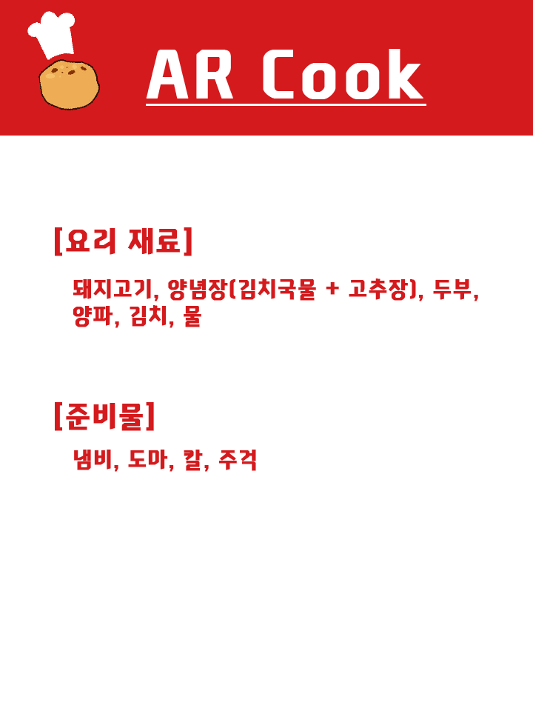


시나리오
Object
Object
N분동안 ○ ○ 을 해주세요
응,
다 했어 등
요리안내시작
조리 기구를 인식시켜주세요
Object
다 하시면 다음 버튼을 터치!

Slide 7

시나리오
평점 주기
완성된
요리
완성된
요리
확인
요리가 끝났습니다 안녕!!

Slide 8

시스템 구성도
간단하게 설치 가능한 WiFi를 통하여 통신한다.
음성인식과 입력에 따른 사용자 요청 메시지를 보내면 서버에서는
레시피 정보를 전송한다.
App
요청
수락
MySQL
DB
Server
Google STT
Jsp Server
Google STT
음성인식
요청에 따른
레시피 전송
요청
수락
사용자 입력받기
전송
레시피 안내
시각화
전송
Vuforia
Vuforia
Cloud
Server
Vuforia Engine
매칭이미지
전송
비마커인식
수락
매칭이미지와
일치하는
모델 시각화
요청

Slide 9

개발환경 및 개발방법
개발 환경
4.4(Kitkat) 이상의 버전 Android OS

Slide 10
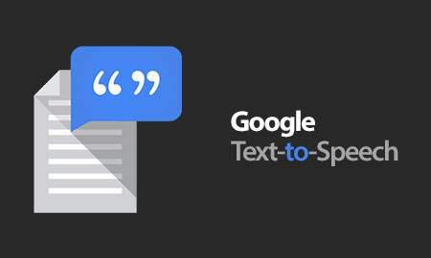



개발환경 및 개발방법
개발 방법
Vuforia SDK
Google TTS
Unity
Android Studio

Slide 11
업무 분담
 | 조수진 | 김예담
수집 | 시장 조사 및 참고자료 수집 뷰포리아 및 유니티 관련자료 | 레시피 수집 3D 모델링 관련 자료 수집
설계 및 구현 | UI Design Web Server 구현 시스템 구성도 설계 DB 설계 및 구축 | Client app 설계/구현 음성 인식 알고리즘 설계/구현 DB 데이터 관리 3D 오브젝트 구현 및 출력
테스트 | 통합테스트 / 유지보수

Slide 12
수행 일정
항목 | 추진사항 | 12월 | 1월 | 2월 | 3월 | 4월 | 5월 | 6월 | 7월 | 8월 | 9월 | 10월
요구사항 정의 및 분석 | -요구사항 정의 및 분석 -요구사항 명세
시스템설계 및 상세설계 | -시스템 설계 -상세 설계
구현 | -코딩
시험 및 데모 | -유니트 시험 -시스템 통합시험 -졸업작품 완전성 보강
문서화 및 발표 | -졸업작품 중간 보고서 작성 -발표
산업기술대전 | -산업 기술대전 참가
졸업작품 최종보고서 작성 및 패키징 | -졸업작품 최종보고서 작성 -CD 패키징

Slide 13
참고 사이트/참고 도서
Unity 자습서
https://unity3d.com/kr/learn/tutorials/topics/developer-advice/how-start-your-game-development
Vuforia Developers
https://library.vuforia.com/
프로젝트로 배우는 자바 웹 프로그래밍(황희정, 한빛아카데미, 2014)
그림으로 쉽게 설명하는 안드로이드 프로그래밍(천인국, 생능출판, 2015)
뇌를 자극하는 C# 5.0 프로그래밍(박상현, 한빛미디어, 2014)

Slide 14
감사합니다

